Slide 1
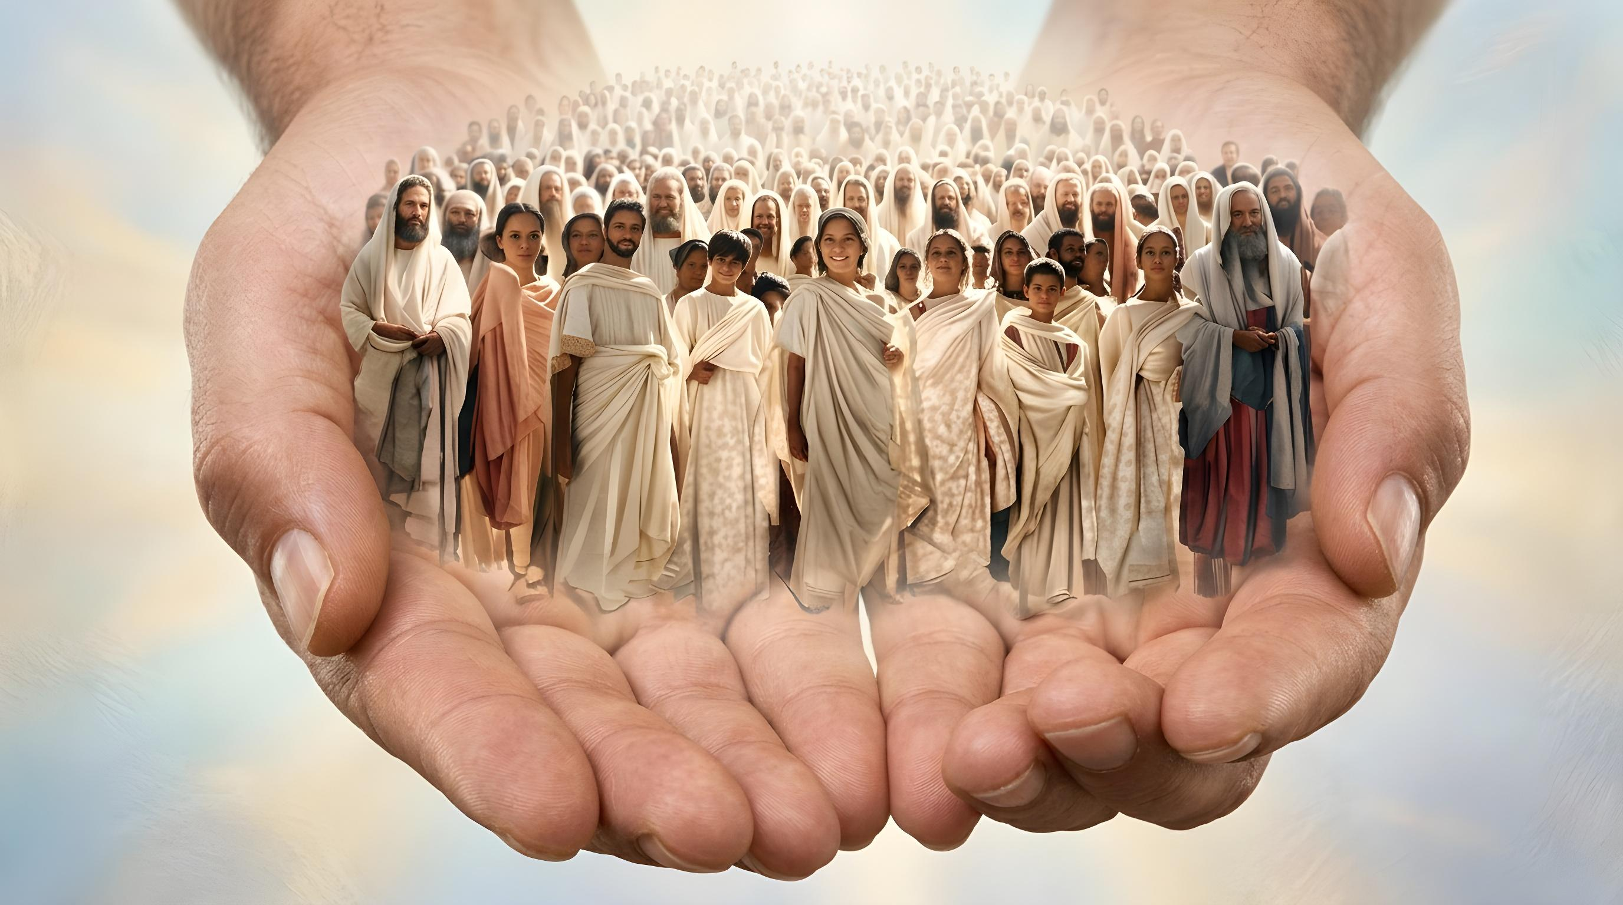
БЛАГОДАТЬ, ЛЮБОВ І СПІЛЬНІСТЬ
Урок 13 за 26 вересня 2026

Slide 2

«Благодать Господа Ісуса Христа, любов Бога і спільність Святого Духа – з усіма вами. [Амінь].»
(2 Коринтян 13:13)

Slide 3

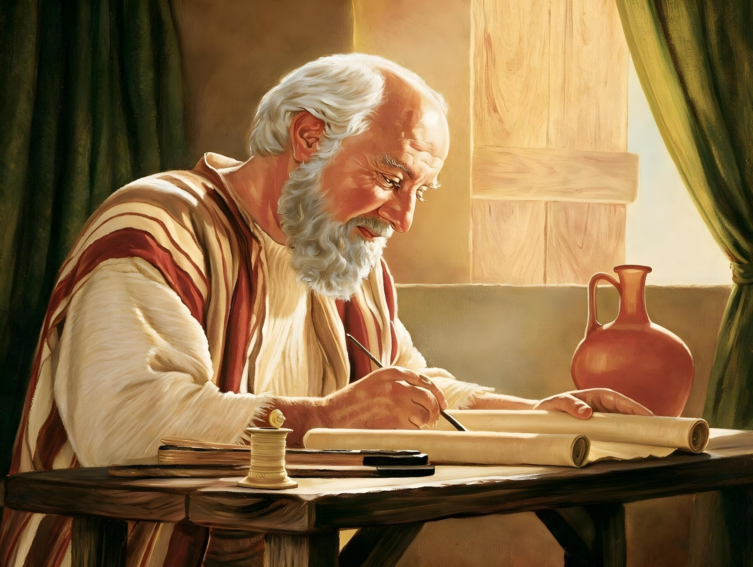

Найпоширеніша формула на завершення листів Павла, яка з невеликими варіаціями використовується у 13 із 14 його послань, звучить так: «Благодать Господа нашого Ісуса Христа нехай буде з вами» (Рим. 16:24; 1 Кор. 16:23; Гал. 6:18; Еф. 6:24; Флп. 4:23; Кол. 4:18; 1 Сол. 5:28; 2 Сол. 3:18; 1 Тим. 6:21; 2 Тим. 4:22; Тит. 3:15; Флм. 1:25; Євр. 13:25).
Однак у Другому листі до коринтян він робить важливий виняток. У своїх прощальних словах він згадує благодать, любов і спілкування всіх осіб Божества: Сина, Отця та Святого Духа (2 Кор. 13:14).
“Благодать Господа Ісуса Христа”
“Божа любов”
“Спільність Святого Духа”
“Нехай вони будуть з усіма вами”

Slide 4


“БЛАГОДАТЬ ГОСПОДА ІСУСА ХРИСТА”
“Адже ви знаєте благодать нашого Господа Ісуса Христа, що, будучи багатим, заради вас Він став убогим, аби ви збагатилися Його зубожінням” (2 Коринтян 8:9)
Павло починає і закінчує свій другий лист до коринтян згадкою про благодать Ісуса (2 Кор. 1:2; 13:14). У чому полягає ця благодать?
Він залишив вічні багатства небес і став бідним, щоб зробити нас спадкоємцями своїх багатств(2 Кор. 8:9)
Він прийшов у наш світ, щоб ми пізнали Його, полюбили Його і наслідували Його (Ів. 15:12)
Він упокорив себе і став покірним аж до смерті, щоб пробачити наші гріхи та дарувати нам вічне життя (Флп. 2:8)
А що відбувається з тими, хто отримав благодать?
Ми виправдані (Рим. 3:24; Еф. 1:7)
Ми хвалимося надією (Рим. 5:2)
Ми отримуємо силу від Христа (2 Кор. 12:9)
Гріх не має влади над нами (Рим. 6:14))
Ми будемо царювати в житті з Ісусом (Рим. 5:17, 21)

Slide 5


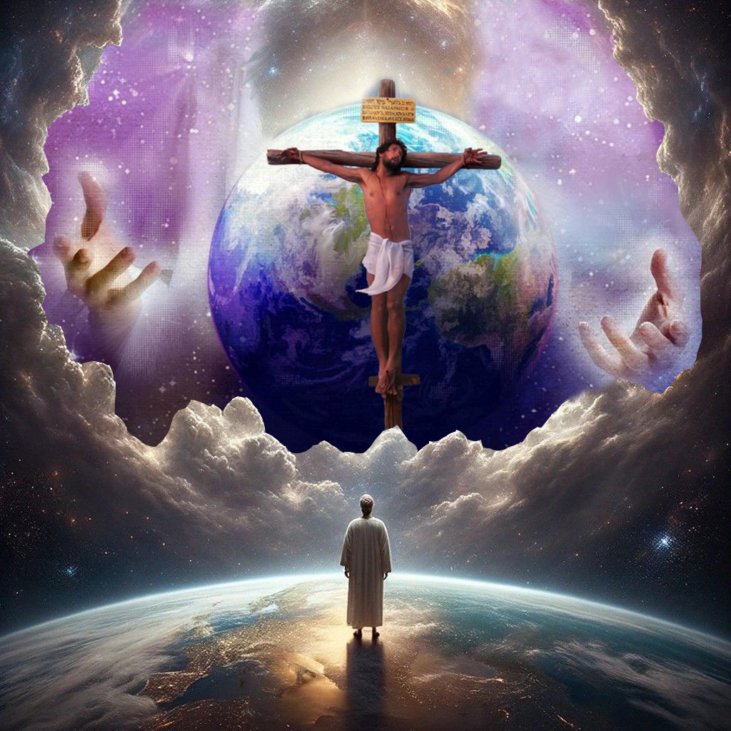

“ЛЮБОВ БОГА” (1)
“Хто не любить, той не пізнав Бога, тому що Бог є любов.” (1 Івана 4:8)
Біблія категорично стверджує, що Бог є любов (1 Ів. 4:8). Він вилив цю любов на все Своє творіння. Ми можемо побачити це у своїх серцях; у стосунках між батьками та дітьми; у прекрасних квітах; у співучих птахах; …
Павло навчив коринтян (і нас, звісно), що любов збудовує (1 Кор. 8:1); що без любові нічого не має цінності (1 Кор. 13:1–3); і що все слід робити з тією любов’ю, яка походить від Бога (1 Кор. 16:14).
Але, без сумніву, найвищий прояв Божої любові ми бачимо у тому, що Ісус приніс себе в жертву за наші гріхи (Ів. 3:16).
Цей приклад спонукає нас ставитися до інших з тією ж любов’ю, яку Бог виявив до нас (1 Ів. 3:16)

Slide 6

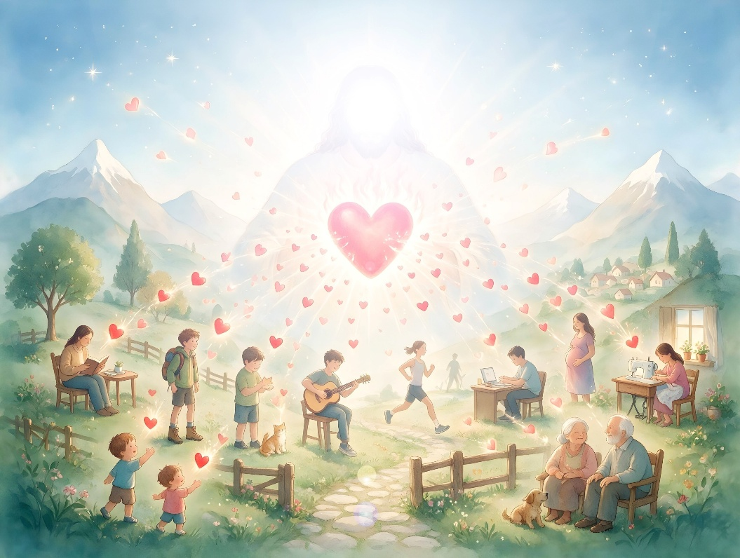
“ЛЮБОВ БОГА” (2)
“Отак, брати: радійте, вдосконалюйтеся, втішайтеся, будьте однодумні, зберігайте мир – і Бог любові та миру буде з вами!” (2 Коринтян 13:11)
Павло зображує Бога у різних аспектах:
Бог Отець дарує нам свою любов
(1 Івана 3:1)
Бог Христос наповнює нас усякою повнотою Своєю любов’ю
(Еф. 3:19)
Бог Святий Дух виливає на нас свою любов (Рим. 5:5)
«Бог терпеливості» (Рим. 15:5)
«Бог надії» (Рим. 15:13)
«Бог миру» (Рим. 15:33))
«Бог […] милосердя» (2 Кор. 1:3а)
«Бог усілякої потіхи» (2 Кор. 1:3б)
«Бог […] любові» (2 Кор. 13:11)
Бог не лише володіє всіма цими рисами, але й є джерелом, з якого всі вони випливають до нас.
Як ми бачили, Бог є любов, але Він також є Богом любові, тобто:

Slide 7

“СПІЛЬНІСТЬ СВЯТОГО ДУХА”
“Благодать Господа Ісуса Христа, любов Бога і спільність Святого Духа – з усіма вами. [Амінь].” (2 Коринтян 13:13)
Павло бажає, щоб з нами були: благодать Особи (Господа Ісуса Христа); любов Особи (Бога); і спілкування… сили чи Особи? (2 Кор. 13:14). З міркувань логічної послідовності Павло має на увазі Особу (Святого Духа), а не силу.
Підготувати людей до місії (1 Коринтян 2:4)
відкрити нам глибини Божі
(1 Коринтян 2:10)
Навчає нас (1 Кор. 2:13)
Він перебуває в нас (1 Кор. 3:16)
Співпрацює з Христом для нашого виправдання (1 Кор. 6:11)
Він дарує духовні дари (1 Кор. 12:7-11)
Він запечатує нас для спасіння (2 Кор. 1:22)
Закарбовує закон у наших серцях (2 Кор. 3:3)
Він дає нам нове життя у Христі (2 Кор. 3:6)
Дає нам свободу від гріха (2 Кор. 3:17)
У своїх понад 40 згадках про Святого Духа в листах до коринтян Павло зображує Його як особистість, а не як просту силу, що виходить від Бога:

Slide 8

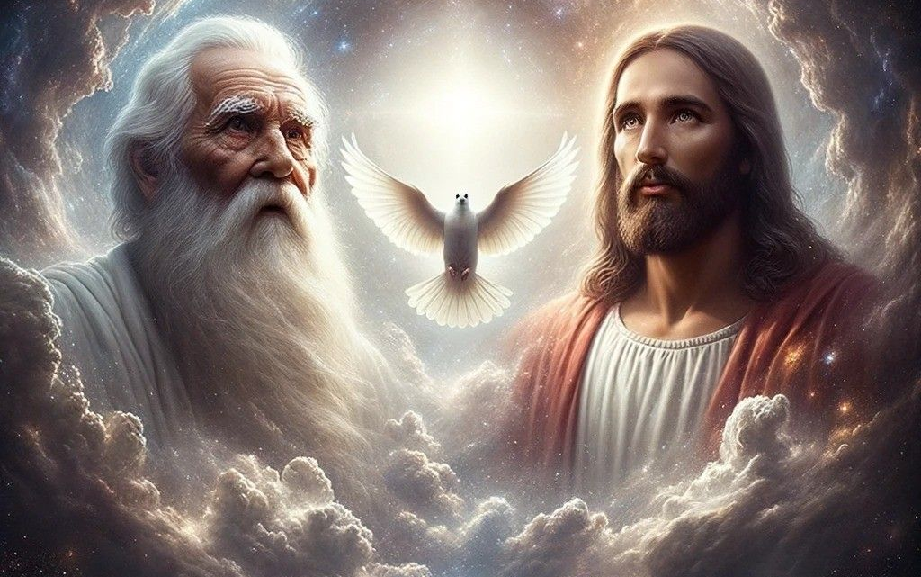
“НЕХАЙ ВІН БУДЕ З УСІМА ВАМИ”
“за передбаченням Бога Отця, освяченням Духа, на послух і окроплення кров’ю Ісуса Христа, – благодать вам і мир хай помножаться!” (1 Петра 1:2)
Хоча ми звикли говорити про Трійцю (три божественні Особи, єдиний Бог) у порядку «Отець, Син, Дух» (Мт. 28:19), Павло подає її як «Син, Отець, Дух» (2 Кор. 13:14), а Петро — як «Отець, Дух, Син» (1 Пет. 1:2).
Між ними немає ієрархії, просто кожен з них виконує свою роль у плані спасіння, але всі вони мають ті самі риси та цілі.
БЛАГОДАТЬ
Від Отця (1 Кор. 1:3)
Сина (1Кор. 1:3)
Від Духа (Євр. 10:29)
ЛЮБОВ
Від Отця (1 Івана 2:15))
Від Сина (Рим. 8:35))
Від Духа (Рим. 15:30))
СПІЛЬНІСТЬ
Від Отця (1 Івана 1:3)
Від Сина (1 Івана 1:3)
Від Духа (Фил. 2:1)
Отже, Павло завершує свій лист, бажаючи, щоб благодать, любов і єдність усього Божества були з усіма нами (2 Кор. 13:14)

Slide 9

E. G. W. (Євангелізм, с. 446)
“Отець є повнотою Божества у тілесній формі і невидимий для людських очей.
Син є повнотою Божества, що виявилося. […]
Утішитель, якого Христос обіцяв послати після Свого вознесіння на небо, — це Дух у всій повноті Божества, що виявляє силу Божої благодаті всім, хто приймає Христа і вірить у Нього як у свого особистого Спасителя. У небесній Трійці є три живі Особи; в ім’я цих трьох великих сил — Отця, Сина та Святого Духа — хрестяться ті, хто приймає Христа через віру, і ці сили співпрацюватимуть із слухняними підданими Неба в їхніх зусиллях жити новим життям у Христі”

